Slide 1
手把手教你学单片机
--51单片机C语言开发
金沙滩工作室
http://www.kingst.org
作者：宋雪松

Slide 2
第十六课：
红外通信与DS18B20温度传感器

Slide 3
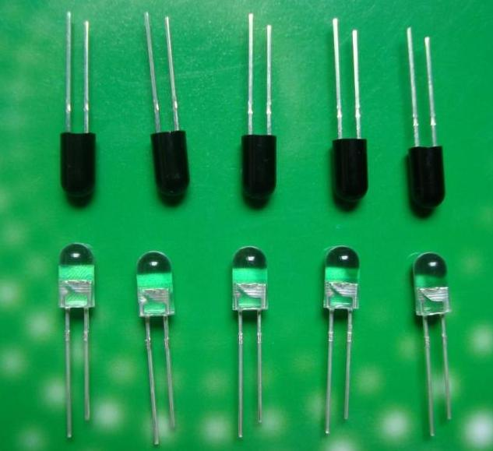
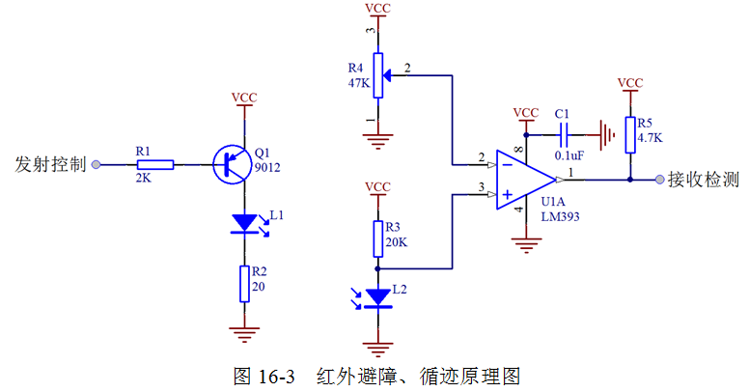
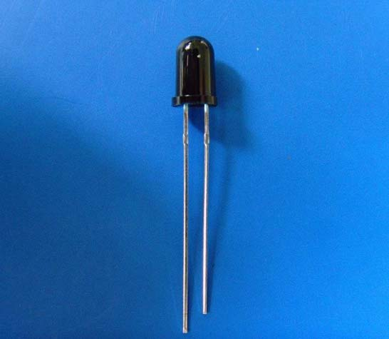
红外发射管和接收管

Slide 4
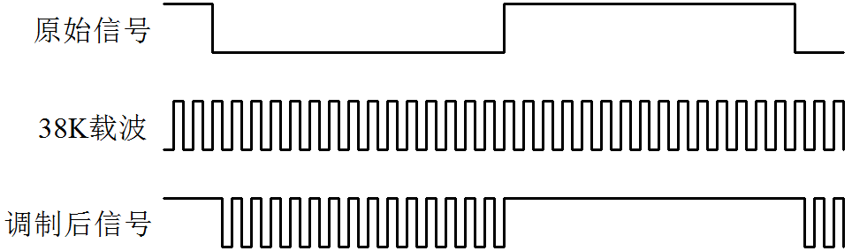
信号调制原理
基带信号：从信号源发出没有经过调制的原始信号，特点是频率较低，信号频率从0开始，频谱较宽。
调制：就是用待传送信号去控制某个高频信号的幅度、相位、频率等参量变化的过程，即用一个信号去装载另一个信号。

Slide 5
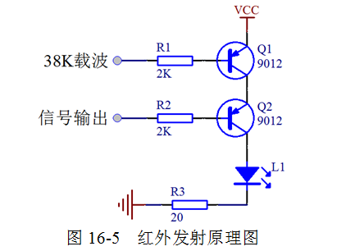
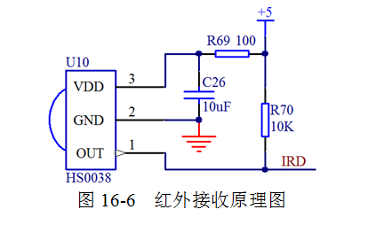
红外遥控发送接收原理图

Slide 6

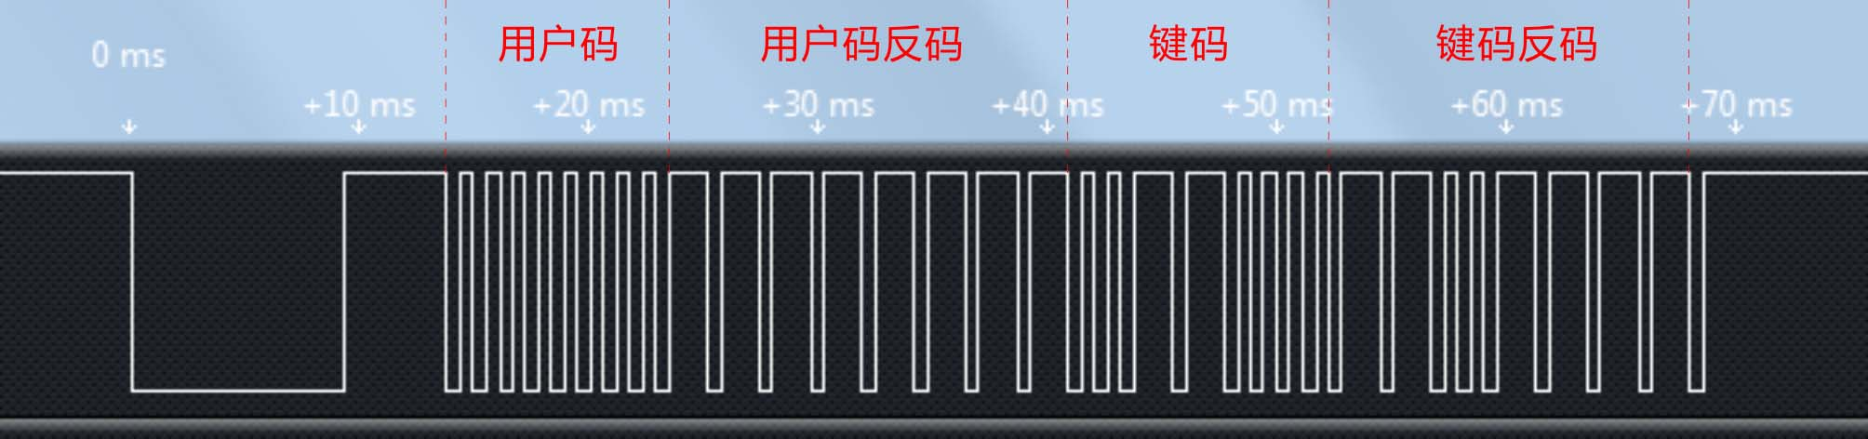
NEC协议红外遥控器
NEC数据格式：引导码、用户码、用户码（或者用户码反码）、按键键码和键码反码，最后一个停止位。
引导码：9ms的载波+4.5ms的空闲。
比特值“0”：560us的载波+560us的空闲。
比特值“1”：560us的载波+1.68ms的空闲。

Slide 7
TCON—定时器控制寄存器的位分配（地址0x88、可位寻址）
位 | 7 | 6 | 5 | 4 | 3 | 2 | 1 | 0
符号 | TF1 | TR1 | TF0 | TR0 | IE1 | IT1 | IE0 | IT0
复位值 | 0 | 0 | 0 | 0 | 0 | 0 | 0 | 0
TCON——定时器控制寄存器的位描述
位 | 符号 | 描述
高4位为定时器控制位，和外部中断无关。
3 | IE1 | 外部中断1中断请求标志。由硬件置1，当响应中断后进入中断硬件清零。
2 | IT1 | 外部中断1触发方式控制位。IT1=0时，外部中断1为低电平触发方式，当P3.3为低电平的时候，置位IE1。当IT1=1时，外部中断1为下降沿触发激活中断标志位IE1。
1 | IE0 | 外部中断0中断请求标志。由硬件置1，当响应中断后进入中断硬件清零。
0 | IT0 | 外部中断0触发方式控制位。IT0=0时，外部中断1为低电平触发方式，当P3.2为低电平的时候，置位IE0。当IT0=1时，外部中断0为下降沿触发激活中断标志位IE0。

Slide 8
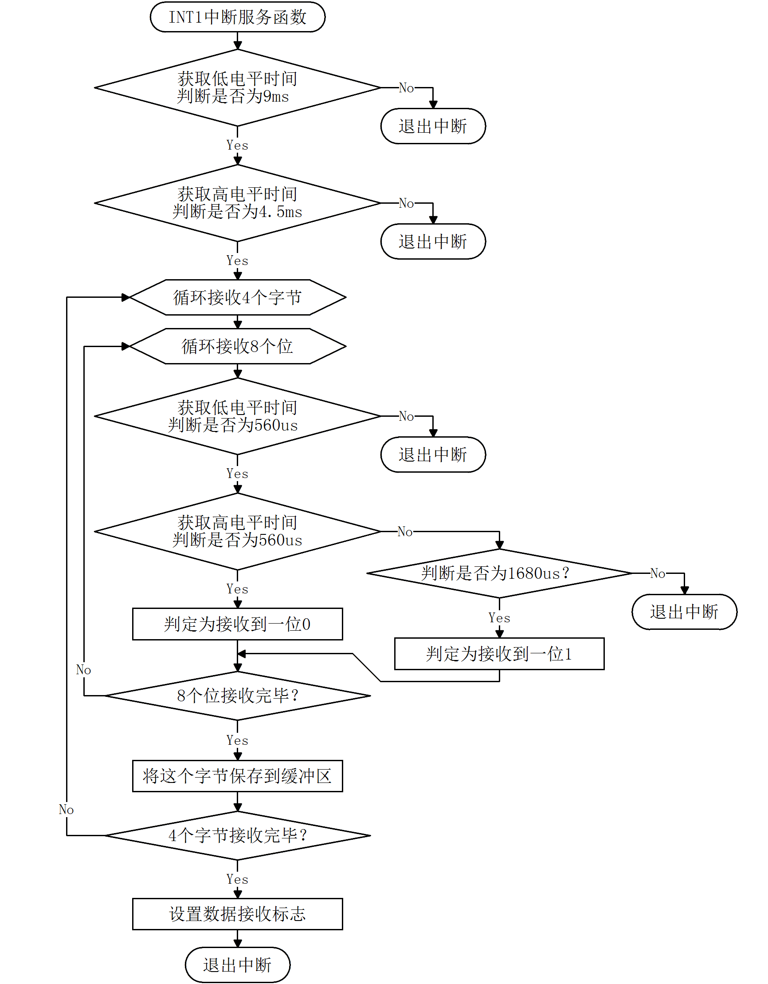

Slide 9
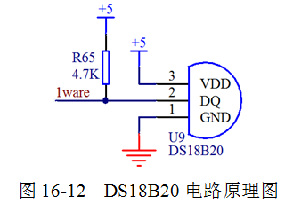
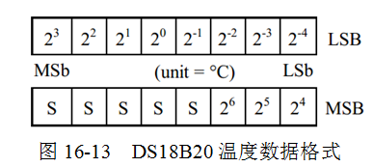
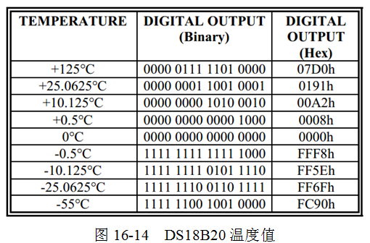
温度传感器DS18B20

Slide 10
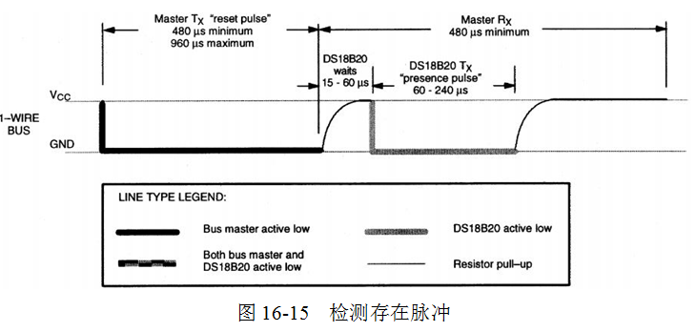
初始化

Slide 11
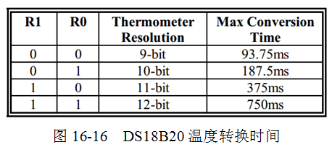
DS18B20操作指令
1、Skip ROM：0xCC。当总线上只有一个器件的时候，可以直接跳过ROM，不进行ROM检测。
2、Read Scratchpad：0xBE. 读暂存寄存器
Convert Temperature：0x44 启动温度转换

Slide 12
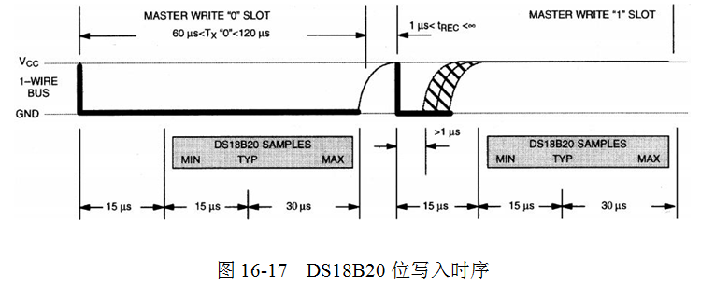
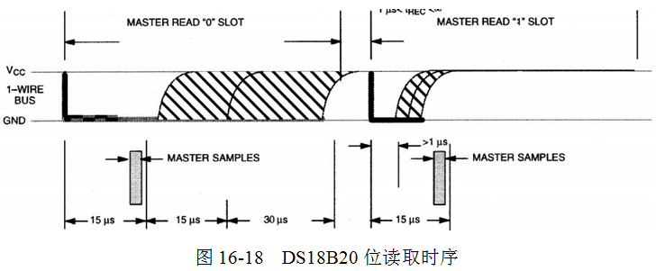
DS18B20的位读写时序

Slide 13
作业
1、理解红外通信调制解调的原理，掌握NEC红外通信编码的原理。
2、将显示跳线帽调到左侧控制步进电机，使用红外遥控器控制电机的正反转。
3、掌握DS18B20的时序过程，能够理解每一位读写的时序。
4、结合DS1302的电子钟实例，将温度显示加入进去，做一个带温度显示的万年历。

Slide 14
如有疑问，请登录http://www.kingst.org交流
谢谢！

